Slide 1

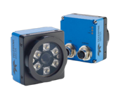

简单
VISION PLAN
专注
识别水杯识别视觉方案（2D）
共创
共赢

Slide 2

01
项目描述
02
项目验证
目录
03
配置清单
04
逻辑流程
CONTENTS
05
评估结果&注意事项
06
售后服务

Slide 3

01
项目描述
●产品名称：识别水杯
●识别内容：瑕疵
●产品材质：玻璃
●产品颜色：透明色
●检测区域(mm*mm)：200.0 * 200.0
●最小识别特征大小(mm)：2
●最大工作距离(mm)：不限制
●最小工作距离(mm)：不限制
●来料方式：传送带
●识别节拍(pcs/min)：10
●识别时产品运动速度(m/s)：0
●工作距离(mm)：506
方案布局图

Slide 4

02
项目验证
参数名称 | 参数值
智能相机型号 | MV-SC6016C-00C-NNN/V2
智能相机类型 | 智能相机
相机接口类型 | Gigabit Ethernet(1000Mbit/s)
相机像素 | 1408 * 1024
镜头型号 | FA0815A
镜头品牌 | 长步道/CHIOPT
镜头焦距 | 8mm
镜头接口 | C
A(工作距离) = 506mm, B(视野宽度) = 224mm, C(视野长度) = 307mm
视野图

Slide 5
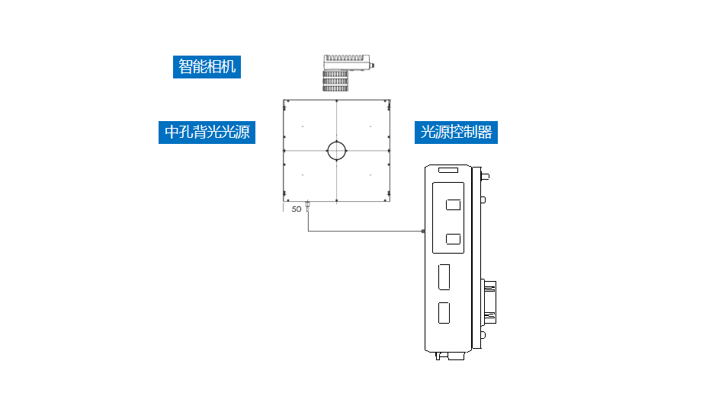
03
配置清单
系
统
构
成

Slide 6

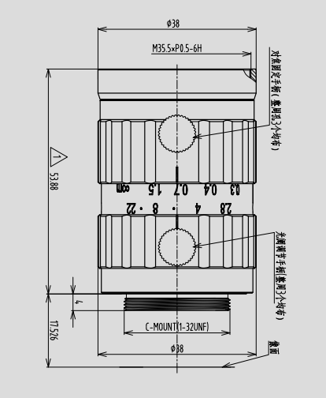
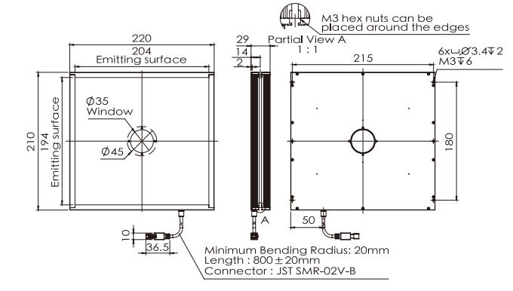
03
配置清单
相机尺寸图
光源尺寸图
镜头尺寸图

Slide 7
03
配置清单
序号 | 名称 | 型号 | 单位 | 数量 | 厂家
1 | 智能相机 | MV-SC6016C-00C-NNN/V2 | 台 | 1 | 海康威视/hikvision
2 | 镜头 | FA0815A | 个 | 1 | 长步道/CHIOPT
3 | 光源 | OPT-FLA220210K | 个 | 1 | 奥普特/OPT
4 | 工控机 | - | 台 | 1 | -
5 | 显示器 | - | 台 | 1 | -
6 | 软件 | SCMVS | 套 | 1 | 海康威视/hikvision

Slide 8
04
逻辑流程
逻辑流程
├── 图像采集
│ ├── 相机参数设置
│ │ └── 配置相机分辨率以满足2mm最小特征识别要求
│ │ └── 设置触发模式适配传送带静止检测
│ └── 光源控制
│ └── 采用背光或环形光增强透明材质缺陷对比度
│ └── 调整光源亮度抑制玻璃反光干扰
├── 预处理
│ ├── 图像增强
│ │ └── 应用直方图均衡化提升透明区域细节
│ │ └── 使用高斯滤波消除随机噪声
│ └── ROI区域定义
│ └── 绘制200×200mm检测区域（四边形）
│ └── 设置屏蔽区域排除非检测区域反光
├── 瑕疵检测
│ ├── 异常检测工具配置
│ │ └── 绘制全屏检测区域（四边形）
│ │ └── 启用位置修正功能补偿传送带微振动
│ │ └── 导入20张OK样本进行模型训练
│ │ └── 设置尺寸模式为自动匹配2mm特征
│ │ └── 调整下采样率至50%平衡灵敏度与速度
│ └── 参数优化
│ └── 通过扩展参数设置分数阈值区分OK/NG
│ └── 启用存储导入图片功能保留训练样本
├── 结果处理
│ ├── 判断逻辑
│ │ └── 根据异常检测得分输出OK/NG结果
│ │ └── 记录缺陷位置坐标用于后续分析
│ └── 结果输出

Slide 9
04
逻辑流程
│ └── 配置输出模块显示检测状态和缺陷类型
│ └── 设置结果存储路径保存检测图像
├── 通信处理
│ ├── Modbus通信配置
│ │ └── 定义输出寄存器地址映射检测结果
│ │ └── 设置周期性数据上传间隔(100ms)
│ └── TCP/IP通信
│ └── 建立与PLC的TCP连接传输检测信号
│ └── 配置数据格式为ASCII字符串
└── 统计处理
├── 检测数据分析
│ └── 统计OK/NG数量及缺陷分布直方图
│ └── 生成日报表包含检测效率和误判率
└── 趋势监控
└── 设置缺陷尺寸变化预警阈值
└── 记录历史检测数据用于SPC分析

Slide 10
05
评估结果&注意事项
05 评估结果 & 注意事项
现场环境
相机安装
物料一致性
风险点：玻璃材质反光干扰导致缺陷识别误判
解决方案：采用中孔背光源+漫射板组合抑制镜面反射
风险点：506mm长工作距离易受传送带振动影响定位精度
解决方案：加装防震支架并启用软件位置修正功能
风险点：透明玻璃杯壁厚公差可能造成阴影区域误检
解决方案：建立多批次样本库并启用自适应阈值校准

Slide 11

06
售后服务
该设备上线后使用初期，我们会派专人进行全程跟踪；
处理解决可能发生的设备异常；
对现场人员进行培训指导；
设备调试完成后：售后服务一年；
若客户提出设备升级需求，我们会及时为您提供升级新方案。

Slide 12





机器视觉方案提供商
0535-2162897
www.ytzrtx.com
image@ytzrtx.com
山东省烟台市经济技术开发区泰山路86号内1号

